Slide 1
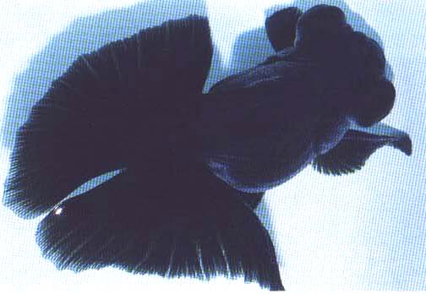
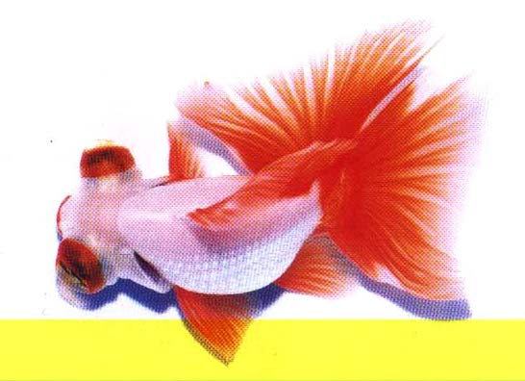
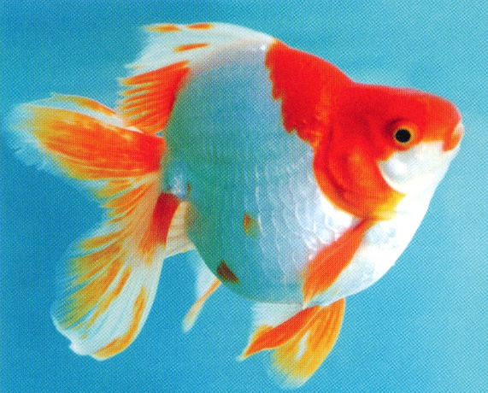
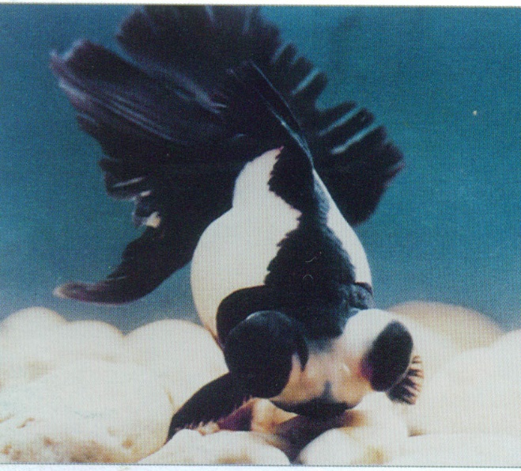
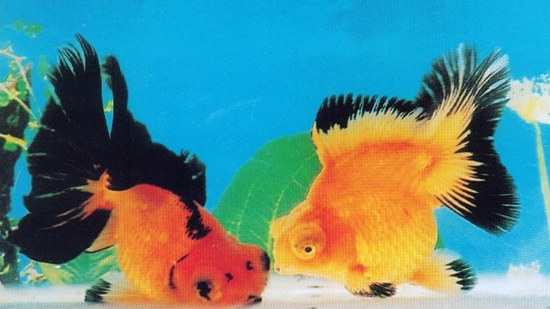
第二章 金鱼的养殖

Slide 2
金鱼
金鱼素有“水中花卉”、“动态花卉”的美称，是观赏鱼市场中，最常见、也最受欢迎的观赏鱼类。在亚洲，特别是东南亚国家，金鱼被视为能带来好运的“富贵鱼”，不论是富商的豪宅还是一般人家，都有养殖金鱼的爱好 。2002年被评为全球最受欢迎的十大观赏鱼之首。

Slide 3
本章主要内容
第一节 金鱼的发展史
第 二 节 金鱼生物学
第三节 金鱼的分类
第四节 金鱼的遗传和育种
第五节 金鱼的人工繁殖
第六节 金鱼的饲养
第七节、金鱼的选择与鉴赏

Slide 4
第一节 金鱼的发展史
一、金鱼名称的由来
二 、金鱼的演变（发展史）
三、金鱼的起源
四、金鱼的故乡
五、金鱼的国际交流

Slide 5
一、金鱼名称的由来
当时人们把金色或红色的鱼类统称为“金鱼”。我国明代伟大的本草学家李时珍，在他的《本草纲目》中写有："金鱼有鲤、鲫、鳅数种，鳅尤难得，独金鲫耐久，前古罕知……。以上可知，称为金鱼的鱼原有四种，“金鲫”即颜色变为黄、红的鲫鱼，以后由于单独培育金鲫，变化越来越大，所以，“金鱼”这一名称只代表由金鲫培育出来的各变异品种，即现今的金鱼。

Slide 6
二 金鱼的演变（发展史）
金鱼是由普通鲫鱼中的色彩突变个体金色鲫鱼在人工长期定向选择下逐渐演变而来。最早发现并进行金鱼驯养的是我国。
《山海经》记载，在2000多年前，安徽有金色鲫鱼。
《本草纲目》记载，江西在1500年前也有金鲫鱼。
见于西周，始于两汉，兴于唐宋，盛于明清，有280个品种。
因此，我国是金鱼的发源地，是世界上金鱼的故乡

Slide 7
金鱼的演变（发展史）
1、由野生到放生
2、由放生到半家化
3、由半家化到家化
4、盆养金鱼时代
5、有意识的人工选择时代
6、杂交育种时代
7、百花齐放，硕果累累

Slide 8
1、由野生到放生
人类出于自身的需要，将野生的鲫鱼捕获后进行“放生”，“放生”是人类对野生金鲫进行干预的开始，它对野生鲫鱼演变发展成为金鱼起了决定性的作用。西汉末年，佛教传入我国。佛教戒杀生，所以自佛教传入中国各地后，中国开始有了释放被捕动物的举动，并把信奉佛教者释放被捕动物的活动称为“放生”，其目的是借以积阴功，图好报。比较罕见而神秘色彩浓重的金鲫鱼，一开始便是主要的“放生”对象。直到本世纪40年代末，这种迷信习俗还在我国许多地方沿袭着。

Slide 9
2、由放生到半家化
由嘉兴月波楼金鱼池、杭州六和塔开化寺和南屏山尖教寺等地的金鲫，我们可以看出金鲫都是受到人为的保护，甚至还能得到人们投给的食物，但是仍然生存于自然中，与龟、鳖和其他鱼类等混杂共处，而且在它们之间还存在着种间的生存竞争。除金鲫的体色与银灰色鲫鱼不同外，其它方面都表现出和普通鲫鱼大致相同的习性。就其体色而言，也只是金黄色一种而已，并无其他在自然界中未曾出现过的颜色。所以说，这时的金鲫是处于半自然环境之中，但得以“适者生存”地过着半家化的生活，从而加速了形体变化的过程，也就开始成为人们观赏的对象之一。
这一切都是由“放生”造成的。“放生”使金鲫鱼由野生过渡到半家化时期。因此说“放生”对金鱼的形成起着决定性的作用。
在北宋时代，金鲫不但引起诗人骚客的雅兴，而且也受到达官贵族，特别是皇族的赏识。在古代的皇宫及豪门府第中，水池是必不可少的，楼台亭榭大都建在池边，水池中种植着莲藕，荷花开放时以供观赏，同时在池中也投放一些鱼类作为观赏对象。佛寺鱼池中出现的金鲫，因其美丽的色彩，自然倍受达官贵族的青睐，被放养到皇宫及豪门府第的水池中，成为统治阶级观赏的动物。皇宫中收藏了各种各样的奇花异石，珍禽怪兽，皇帝自然也成为这一切的占有者。

Slide 10
3、由半家化到家化
如果说在金鱼的演化观赏史中，北宋时期金鲫还处半家化状态，那么，到了南宋，金鲫则进入到了家化状态，金鱼的家化史也就从此开始了。那个时期，达官贵族僧侣开始以金鲫为消遣取乐的私有对象，争相搜寻凿池豢养以为玩赏，一部分红黄色的鲫鱼从大自然界被输送到富有者的小池塘中饲养，对金鱼的养殖方法也开始讲究。从此，金鲫鱼便慢慢地开始了被人工培育成金鱼的过程。为适应社会上的养鱼需要，一些人专门从事起凿池、捕捉、喂养、选种的工作，民间还出现了专靠饲养和出售金鱼为生的行业，当时被称为“鱼儿活”。“鱼儿活”在对金鱼精心饲养的过程中，逐渐掌握了从天然水域中捞取鱼虫（枝角类和桡足类浮游动物）喂养金鱼技术和繁殖金鱼的方法，因此能大量生产和销售金鱼，并使金鱼的生活环境条件发生了很大变化。这是我国金鱼养殖技术的萌芽。金鱼也就从此由半家化时期进入家化时期。在家化时期，金鱼单独生活在养鱼池中，避免了在放生池中与野生鲫鱼的杂交，得到人为保护和充足的饵料，再不需要与其它水生动物进行激烈的生存竞争，所以新发生的变异也就较半家化时期易于保持，品种的性状相对稳定，加上养鱼者的精挑细选，金鱼的品种遂由单一的金黄色一种，增加到金黄、银白和花斑三种颜色。

Slide 11
4、盆养金鱼时代
元时，这个时期可以说是盆养金鱼的萌芽阶段。
从元朝初期至明朝初期，是金鱼饲养相对萧条的时期。
到了明朝中后期，国家的各种矛盾相对缓和，社会也相对安定。统治阶级中一些人又有了玩赏金鱼的兴趣，社会上又有了对异样金鱼的需要。因此，金鱼的饲养又重新繁盛起来。并且在这个时期，金鱼的饲养和繁殖技术也有了很大的改进。
由池养到盆养，在金鱼的家化史上是最重要的一个改变，它所造成的影响也是最大的。盆养使金鱼活动的空间缩小，游动缓慢，而且饲料完全依靠人工供给，这不仅影响到鱼体生理、胚胎发育和金鱼体形，使其变异更多：狭长的身形发展到蛋圆形；背鳍有的残缺，有的整个退化；尾鳍变为多种形式，以适应小盆池上下转动的需要。而且由于进入盆缸饲养后，可以使饲养者比较细致地观察，加之对金鱼的认识和了解进一步深入，饲养技术的进一步提高，使大量养鱼、仔细选鱼、分盆育种成为可能，因而无意识的人工选择也就提高了效力。
明朝中后期普遍采用的盆养金鱼，对金鱼的发展起了极大的促进作用。但到清朝前期，金鱼的饲养又重新出现了衰落的局面。原因基本上与元朝和明初相同。直到清朝后期，金鱼的饲养才又重新呈现繁荣。

Slide 12
5、有意识的人工选择时代
自清朝道光皇帝以后1848年后，养金鱼的人越来越多，在饲养方法上又有了新的改进。讲求“欲求好鱼，须选好种”，民间有意识的选择奇异品种进行繁殖已蔚然成风，养金鱼的人已经实行了有意识的人工选择。

Slide 13
6、杂交育种时代
从清末到抗日战争前的30余年间，由于遗传学的发展，人们不仅采取种种杂交方法，使金鱼产生新的变异，同时对变异的发生来由、形成原因、遗传性等均作了详细而系统的研究。到1925年，又增加出10余个新品种金鱼。

Slide 14
7、百花齐放，硕果累累
新中国成立以后，党和政府对我国古代的文化遗产极为重视。到1958年已发展到154种。

Slide 15
三、金鱼的起源
金鱼是由野生鲫鱼变异产生的 。
由野生鲫鱼的体型变为多姿的金鱼
总之，外界条件的不断变化，不仅引起了金鱼体型的变化，而且还直接影响了金鱼的生理和胚胎发育，进而产生了很多部位的变异和变化。

Slide 16
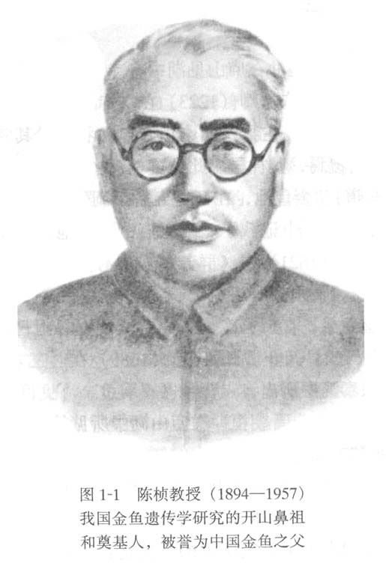
金鱼源于野生鲫鱼生物学证明

Slide 17
1、金鲫鱼与鲫鱼体形完全一致，仅颜色上存在差异；
2、任何1种金鱼都可以野鲫鱼杂交，后代均有正常生殖能力；
3、金鱼与鲫鱼胚胎发育时期不仅形态上完全相同，而且在同一温度条件下，发育速度也相同，而金鱼的体形分化是在孵化2-3个月后才发生；
4、金鱼和鲫鱼血清的血清学沉淀反应相同；
5、金鱼和鲫鱼染色体组型不仅数量相同（2n=100),而且很难找出其间差异；
6、金鱼和鲫鱼同一组织的LDH同工酶谱完全相同；
7、金鱼和鲫鱼肌肉组织蛋白和血清蛋白电泳图谱也基本一致。

Slide 18
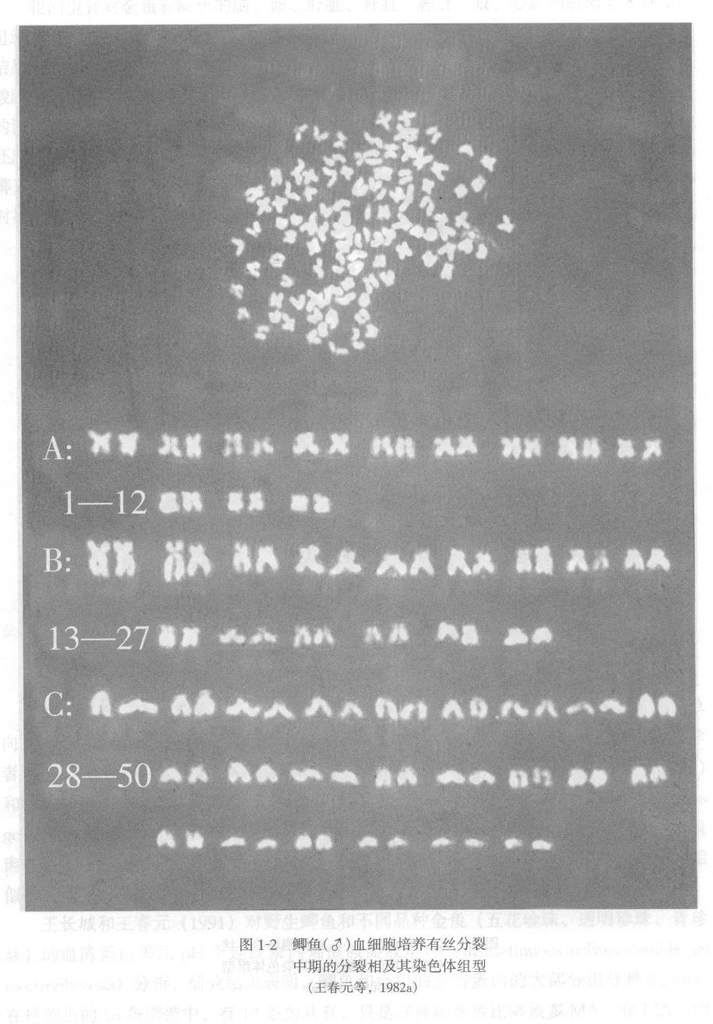
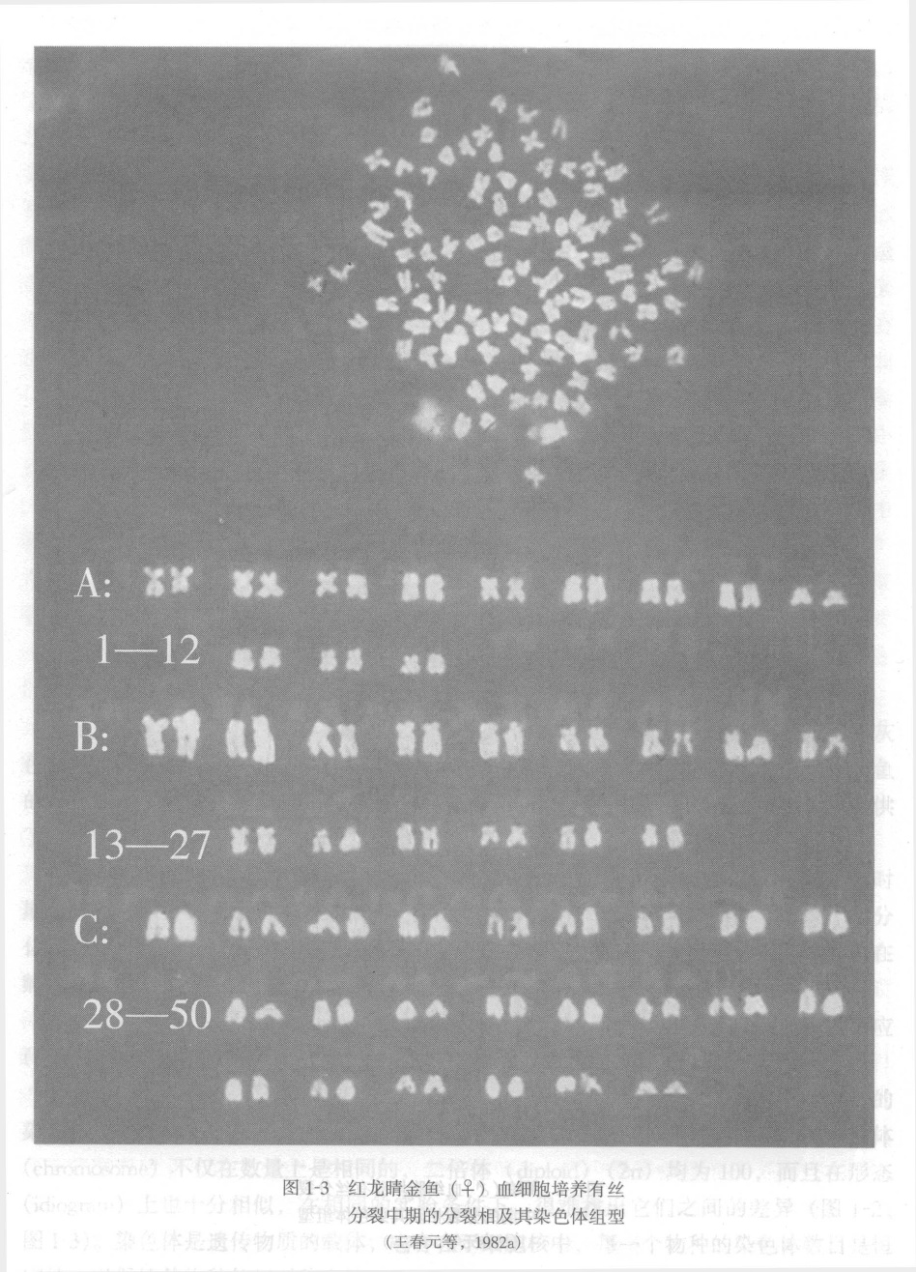

Slide 19
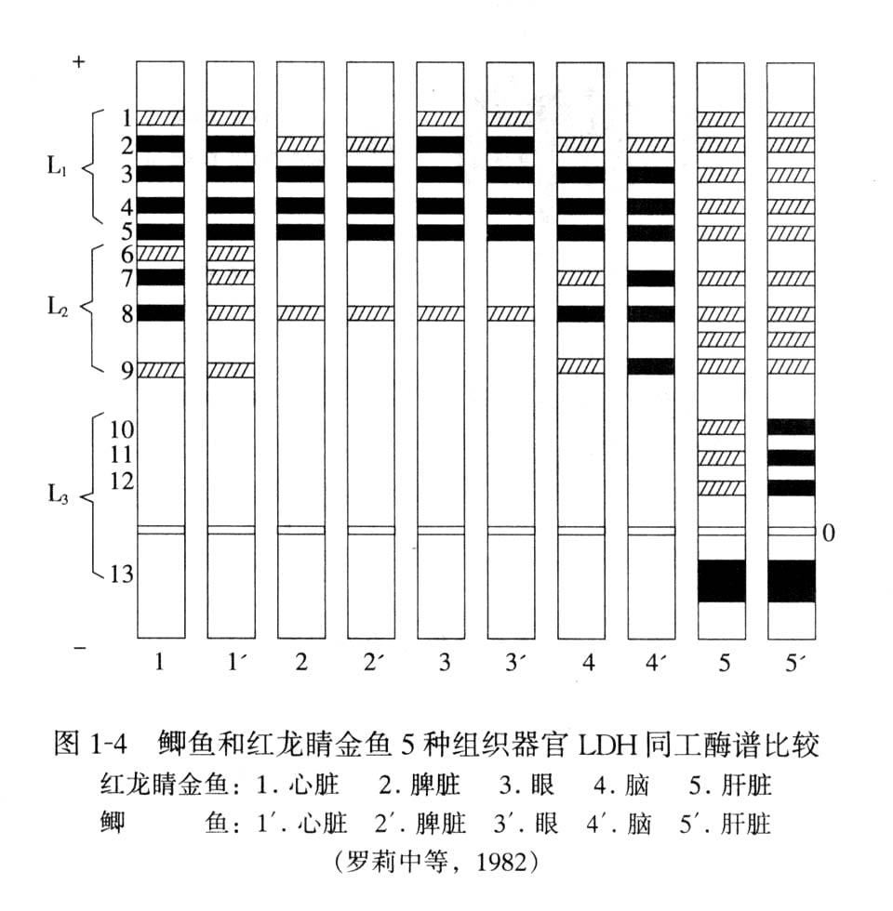

Slide 20
科学实验证明：
“金鱼是由野生鲫鱼演化而来的”！

Slide 21
四、金鱼的故乡
实验对象：中国鲫鱼、金鱼；
日本5个亚种鲫鱼。
实验内容：染色体组型、C带
肌肉蛋白电泳。
实验结果：
1、7个种类的染色体组型相同：2n=100；
2、中国鲫鱼、金鱼和1个日本亚种的C带相同；
3、中国鲫鱼、金鱼的肌肉蛋白电泳图谱完全相同，
日本5个亚种的则完全不同。
金鱼源于中国鲫鱼，和鲫鱼同属于1个物种，在科学上用同一学名。
金鱼的故乡在浙江的嘉兴和杭州，世界各国的金鱼都源于中国。
日本（1502年）、英国（17世纪末）、美国（1874年）。

Slide 22
五、金鱼的国际交流
公元1502年金鱼从中国首度踏上日本国土，至今约有500年的历史。
300年前传入欧洲
100年前传入美国

Slide 23
The End

